Slide 2
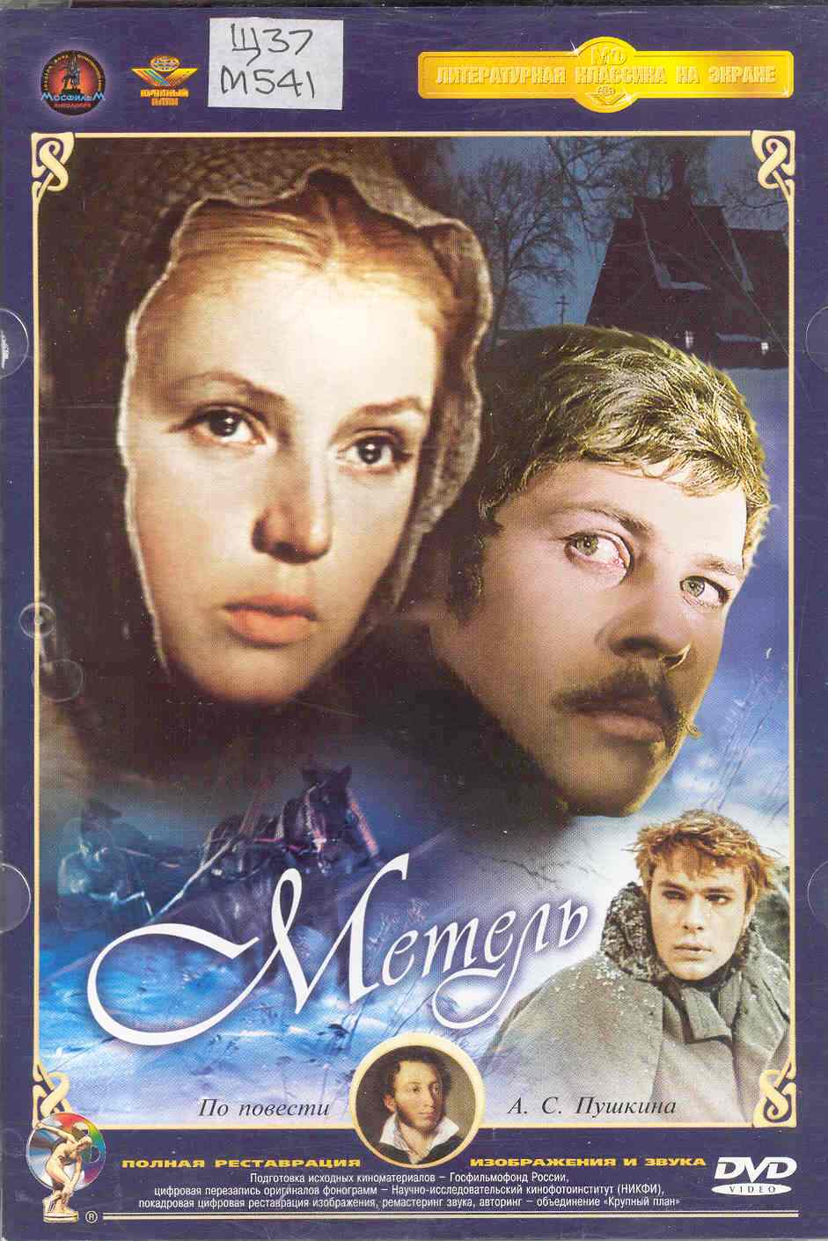
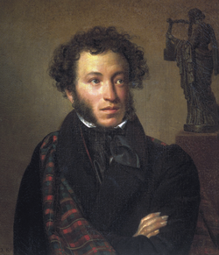
А. С. Пушкин
Александр Пушкин, портрет работы
О. А. Кипренского

Slide 3
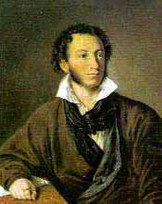
А. С. Пушкин
А.П. Елагина. "Портрет Пушкина"
1827 г.
Ткань, наклеенная на картон, масло

Slide 4
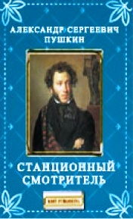
Станционный смотритель

Slide 5
А. С. Пушкин

Slide 6
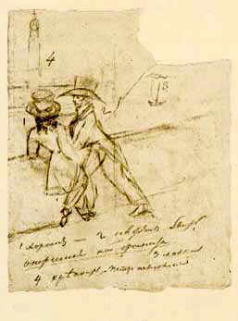
Опера Евгений Онегин
Пушкин и Онегин.
Начало ноября 1824 г. Автоиллюстрация к первой главе "Евгения Онегина". Письмо к брату Льву Сергеевичу

Slide 7
Маленькие трагедии А. С. Пушкина

Slide 8
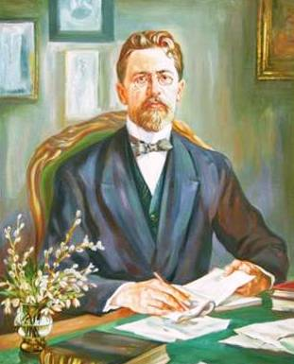
А. П. Чехов
Антон Павлович Чехов, портрет кисти Натальи Муравской (2010)

Slide 9
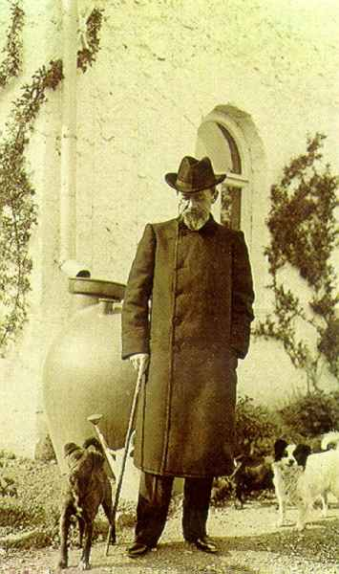
А. П. Чехов
А.П. Чехов. Фотография
С. Линдена. (Ялта, август 1901.)

Slide 10
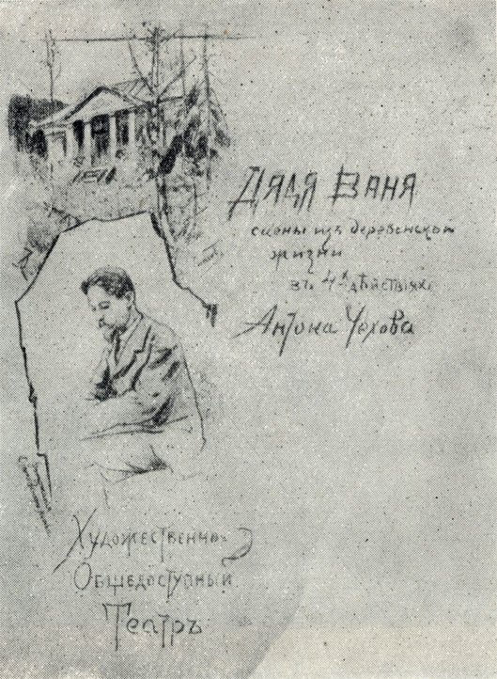
А. П. Чехов
Афиша первого спектакля в Московском Художественном театре. 1899

Slide 11
По мотивам повести А. П. Чехова «Драма на охоте»

Slide 12
По повести А.П. Чехова «Дуэль»

Slide 13
По мотивам произведений А. П. Чехова

Slide 14
М. Булгаков

Slide 15
По произведениям М. Булгакова

Slide 16
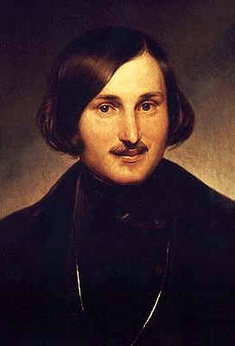
Н. В. Гоголь
Портрет работы Ф. Моллера. Рим, 1841 г.

Slide 17
Н. В. Гоголь «Мертвые души»

Slide 18
По мотивам произведения Н. В. Гоголя

Slide 19
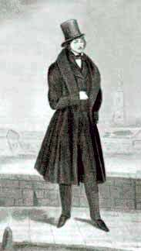
Н. В. Гоголь «Игроки»
Портрет работы Горюнова. 1835 г.

Slide 20
По мотивам рассказов и. бунина
из цикла «Темные аллеи»

Slide 21
Гончаров И. А.

Slide 22
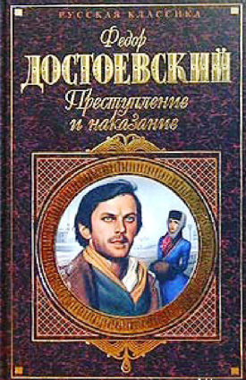
Ф. М. Достоевский

Slide 23
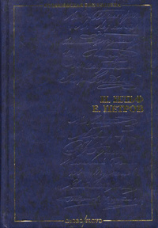
И. А. Ильф, Е. П. Петров

Slide 25
По мотивам одноименного научно-фантастического романа В. А. Обручева

Slide 26
По мотивам произведений
А. н. Островского

Slide 27
ВОЙНА И МИР
ЖИВОЙ ТРУП
Экранизация произведений
Л. Н. Толстого

Slide 28
И. С. ТУРГЕНЕВ ДВОРЯНСКОЕ ГНЕЗДО

